Slide 1

P4_Réalisez une étude de santé publique avec R ou Python
Pengfei FENG
06/2022

Slide 2
Introduction
FAO:
Institution spécialisée des Nations Unies, créée en 1945, pour l'alimentation, dans son sens le plus large, qui inclue notamment l'agriculture, les forêts, les pêches et les industries se rattachant directement à l'alimentation.
Sa responsabilité:
La FAO soutient les gouvernements et ses partenaires à concevoir des politiques et des programmes:
-lutter contre l’insécurité alimentaire
-une agriculture durable
Objectif de Projet:
Étudier la sécurité alimentaire mondiale, et son adéquation avec la disponibilité alimentaire
Étudier le type des produit le plus disponible et accessible pour aider les pays sous nutrition
Étudier l’adaptabilité de la répartition des ressources alimentaire
Analyser l’état de sous nutrition par pays, la distribution des aides alimentaires, et la situation de la disponibilité/habitant entre les pays
Identifier les pays en situation sous nutrition critique et les pistes potentiels pour les aider

Slide 3
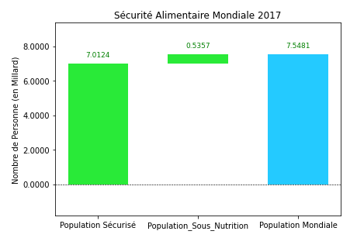
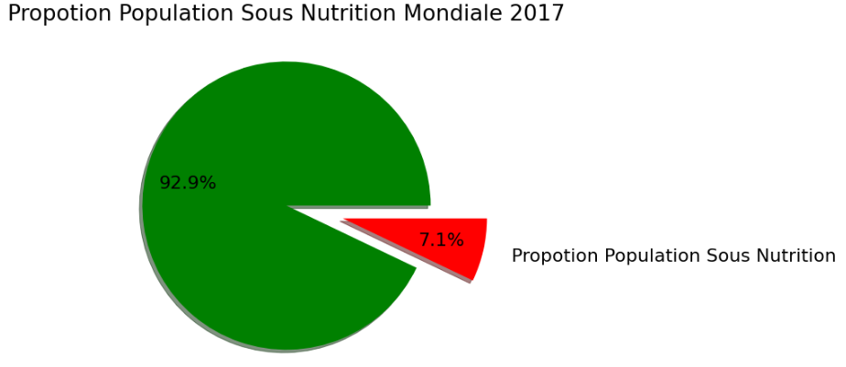
Question 1: la proportion de personnes en état de sous-nutrition en 2017
7.1% de Population Mondiale sont en état de sous-nutritions

Slide 4

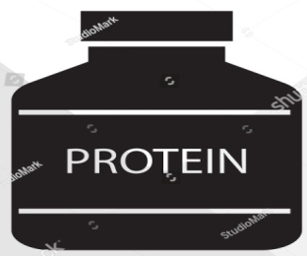



Question2 le nombre théorique de personnes qui pourraient être nourries en 2017
Disponibilité Mondiale: 216.76 M tonnes
Disponibilité Mondiale: 7,732,467 Md Kcal
Besoin Annuel/pers:
912500 Kcal (2500Kcal/j*365)
Besoin Annuel/pers: 18177 g
(0.83g/Kg/j*60kg*365)
Personnes Nourries:
11.93 Md
157.99% Population 2017
Personnes Nourries:
8.47 Md
112.27% Population 2017

Slide 5
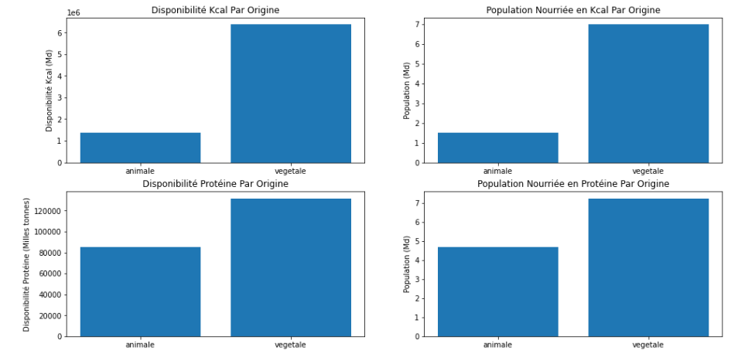
Question 3 le nombre théorique de personnes qui pourraient être nourries à partir de la disponibilité alimentaire des produits végétaux
L'aliment d'origine végétale = 6370048.25Mds Kcal ou 131.78 M tonnes Protéine.
En théorie il pourra nourrir 6.89 Mds Personnes en Kcal, ou 7.25 Mds personnes en Protéine.

Slide 6
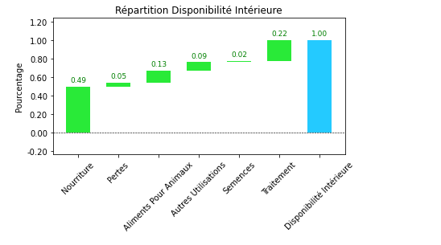
Question 4 l’utilisation de la disponibilité intérieure, en particulier la part qui est attribuée à l’alimentation animale, celle qui est perdue et celle qui est concrètement utilisée pour l'alimentation humaine.
Aliment Pour Animal : 13%
Pertes : 5%
Nourriture (Humain) : 49%

Slide 7
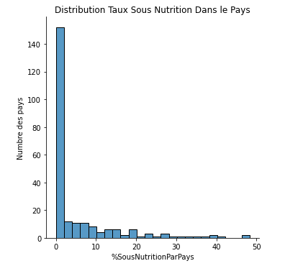
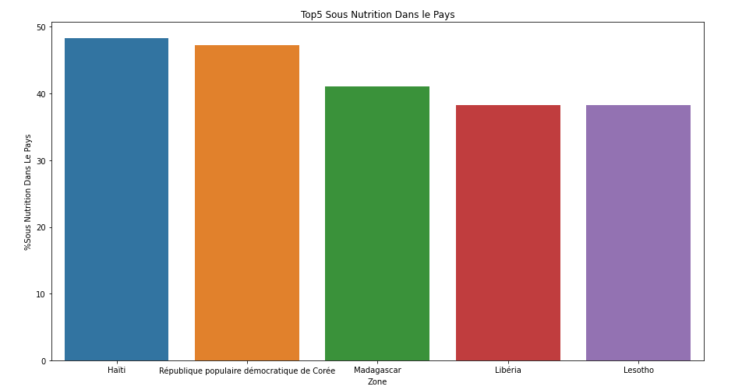
Question 5 les pays pour lesquels la proportion de personnes sous-alimentées est la plus forte en 2017
VISION SELON LA POPULATION PAR PAYS:
1: Une gravité sous nutrition dans Certain Pays (42 pays avec +10% sous nutrition)
2 : Les 19 pays suivants ont tous une taux de sous nutrition dans le pays > 20%
3 : Taux sous nutrition dans les pays Top5 : 38% - 48%

Slide 8
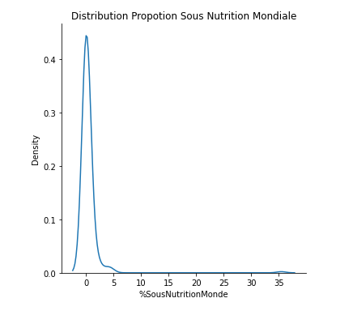
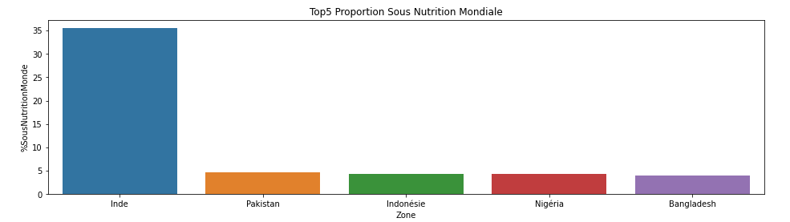
Question 5 les pays pour lesquels la proportion de personnes sous-alimentées est la plus forte en 2017
VISION EN VALEUR ABSOLUE:
1 / Densité de population sous nutrition en valeur absolu montre les valeurs extrême à vérifier (>4%)
2 / Le Top5 pays en valeur absolu a 52% de population sous nutrition mondiale
3 / 30 pays dans les 263 pays ont 90% de population sous nutrition
5 Pays = 52% de sous nutrition Mondiale

Slide 9
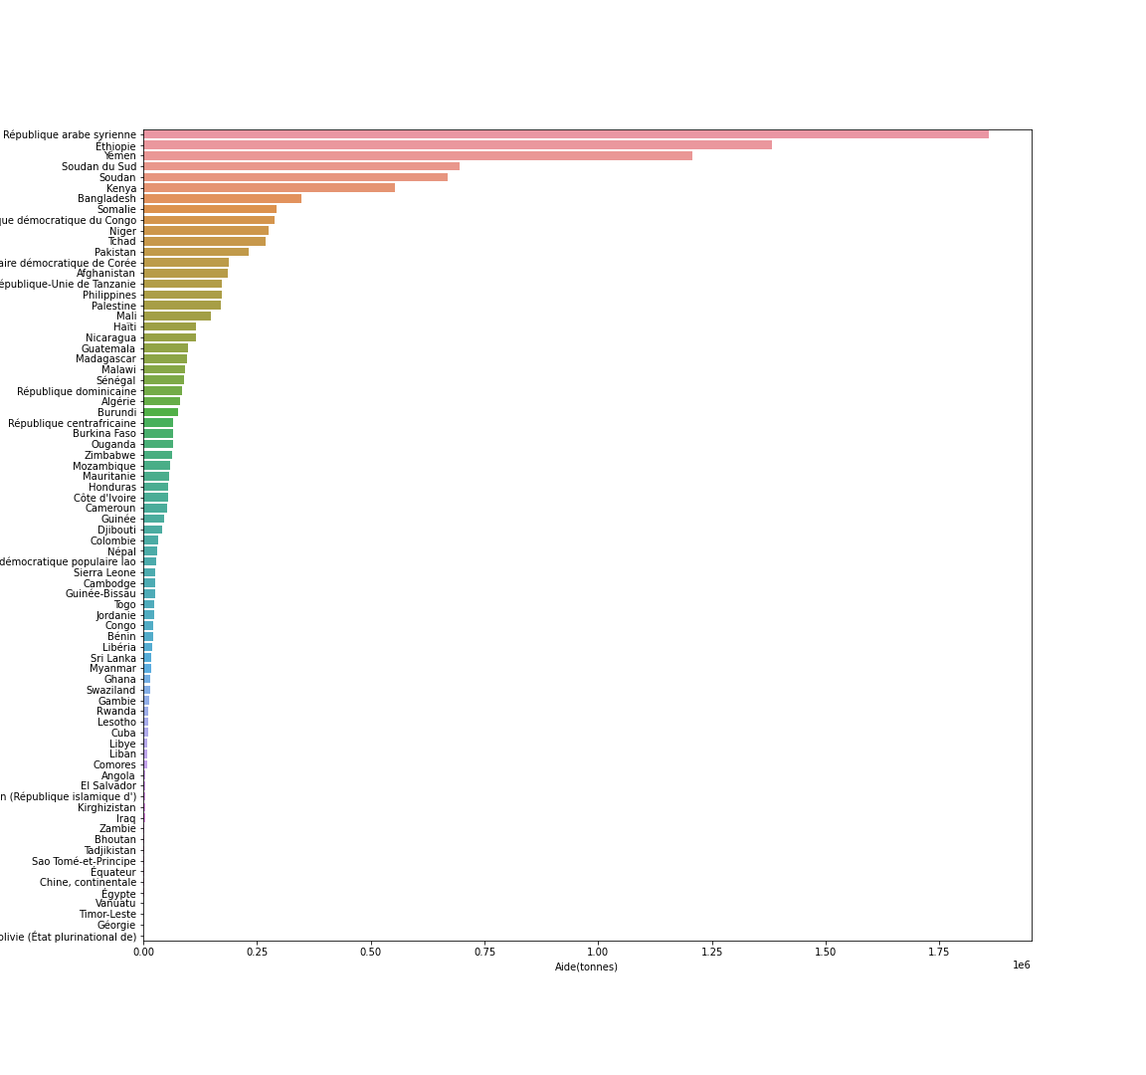
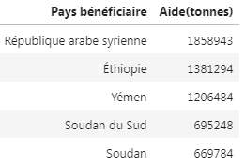
Question 6 les pays qui ont le plus bénéficié d’aide depuis 2013
Classement des pays qui ont obtenus les aides depuis 2013
TOP 5

Slide 10
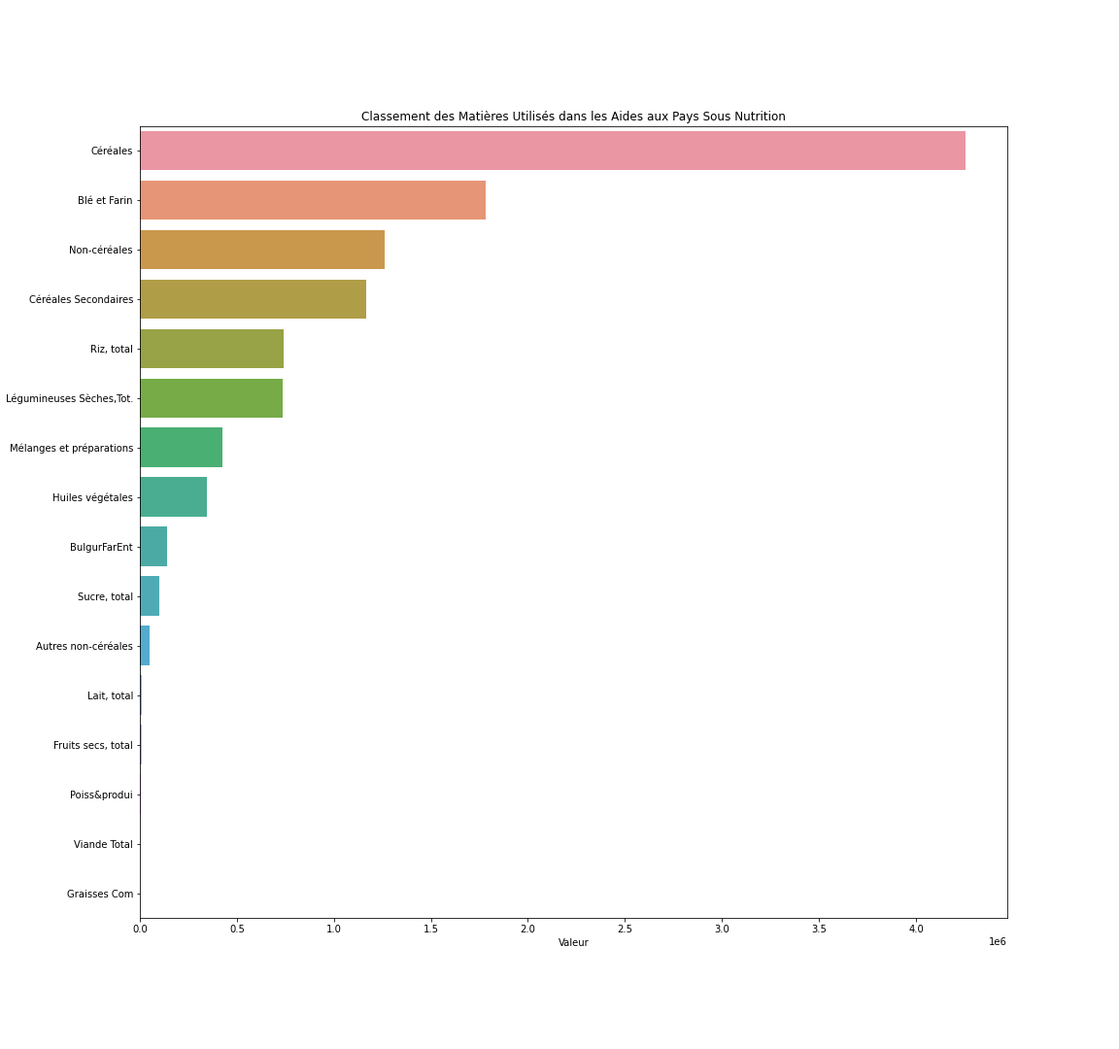
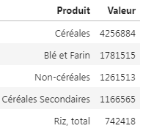
Question 6 les pays qui ont le plus bénéficié d’aide depuis 2013
Classement Aliments Utilisés Pour Aider Les Pays Sous Nutrition
TOP 5

Slide 11
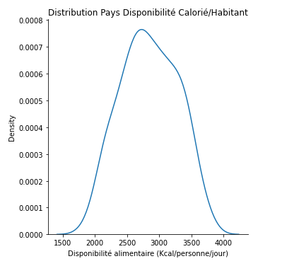
Question 7 les pays qui ont le plus et le moins disponibilité par Calorie par Habitant
La distribution montre une déséquilibre en disponibilité/habitant en calorie. Il y a les pays qui ont une disponibilité/habitant entre 3000 et 4000Kcal/j, d’où les ressources pourront être disponible pour aider les pays qui n’a pas atteint à la disponibilité recommandé (2500Kcal/j)
13 Pays Disponibilité/habitant < 2200Kcal/j:
'Tadjikistan', 'Namibie', 'Timor-Leste', 'Éthiopie', 'Ouganda', 'Zimbabwe', 'Tchad', 'République populaire démocratique de Corée', 'Haïti', 'Afghanistan', 'Madagascar', 'Zambie', 'République centrafricaine‘
10 Pays Disponibilité/habitant > 3500Kcal/j:
'Autriche', 'Belgique', 'Turquie', "États-Unis d'Amérique", 'Israël', 'Irlande', 'Italie', 'Luxembourg', 'Égypte', 'Allemagne'

Slide 12
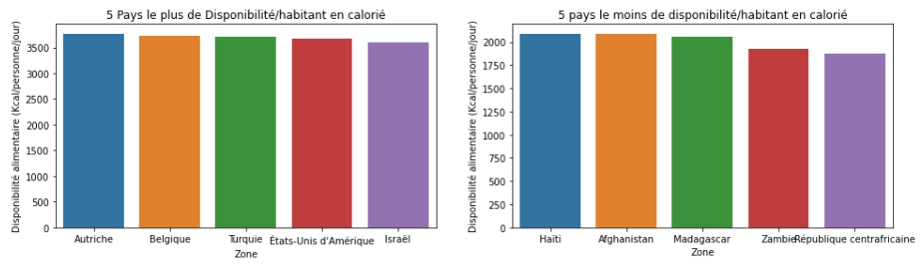
Question 7 les pays qui ont le plus et le moins disponibilité par Calorie par Habitant
En Calorie:
5 pays le plus de disponibilité/habitant: 3500 -4000Kcal/Habitant/j
5 pays le moins de disponibilité/habitant: 1850 -2100Kcal/Habitant/j

Slide 13
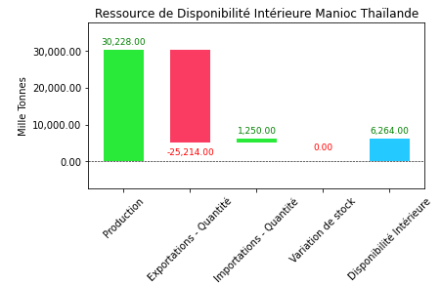
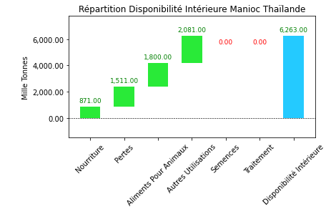
Question 8 Manioc En Thaïlande
Taux Sous Nutrition : 8.96% Disponibilité Calorie/Habitant: 2785Kcal/pers/j
Taux d’exportation : 83.41% Répartition Nourriture :13.9%
Proposition: Diminuer l’exportation ou Optimiser l’utilité de Revenu Exportation + Optimiser la répartition de disponibilité intérieur

Slide 14
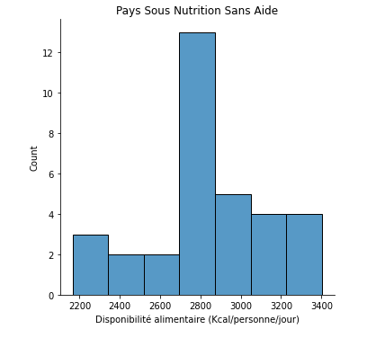
Points Supplémentaires Identifiés:
Population Sous Nutrition 2017 Déclarée
Sans Aide Historique (33 Pays):
4 pays < 2500Kcal/pers/j recommandée.
Liste de 4 Pays:
Botswana' 'Eswatini' 'Inde' 'Namibie'
Commentaire:
Il faut un suivi particulier sur ces 4 pays surtout 2 pays:
Namibie (2166Kcal/habitant/jour)
Loin de la seuil recommandé 2500Kcal
Inde
35% de population sous nutrition mondiale, mais proche de la seuil recommandée
-Possible d’une inégalité important dans le pays
-En plus des aides extérieurs, préférable d'étudier les ressources intérieurs

Slide 15
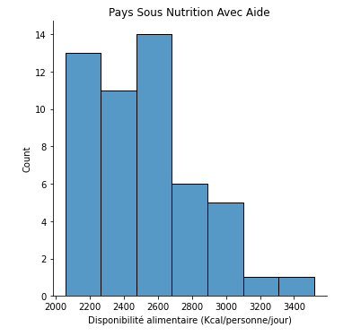
Points Supplémentaires Identifiés:
Population Sous Nutrition 2017 Déclarée
Avec Aide Historique(51 Pays):
29 pays >2500Kcal/pers/j
9 pays >3000Kcal /pers/j
Liste de 9 pays:
['Afrique du Sud' 'Albanie' 'Arabie saoudite' 'Argentine' 'Émirats arabes unis' 'Maroc' 'Mexique' 'Oman' 'Ukraine']
Commentaire:
En plus des aides extérieur, on pourra mobiliser les ressources intérieurs pour améliorer la situation.

Slide 16
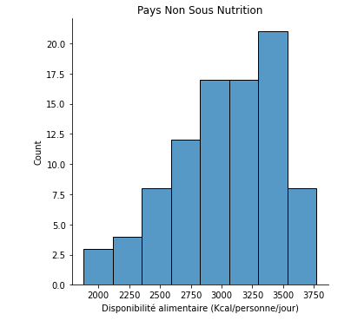
Points Supplémentaires Identifiés:
Population Sous Nutrition 2017 Non Déclarée
13 Pays:
Ont une disponibilité/habitant/jour en Kcal <2500
Dont 9 pays avec une aide historique
Dont 4 pays sans aide historique
Liste des Pays:
['Antigua-et-Barbuda' 'Grenade' 'Guinée-Bissau' 'Îles Salomon' 'Ouganda' 'République centrafricaine' 'République démocratique populaire lao' 'Saint-Kitts-et-Nevis' 'Sao Tomé-et-Principe' 'Tadjikistan' 'Yémen' 'Zambie' 'Zimbabwe']
A faire:
Il est nécessaire de vérifier les données sous nutrition de ces pays pour voir s'il s'agit une amélioration de la situation en 2017 ou un erreur de la collection des données.

Slide 17
Conclusion
1. Ressources suffisantes pour nourrir la population mondiale:
Les ressources disponibles ➔suffisantes
Les produits végétaux sont plus disponibles pour la crise sous nutrition
La répartition de disponibilité sont correct pour assurer l’aliment humain
2. Une inégalité de la disponibilité alimentaire ➔la cause principale de sous nutrition
L’inégalité dans le pays (pays sous nutrition avec une disponibilité/habitant riche)
L’inégalité entre les pays (a phénomène de la concentration de population sous nutrition)
3. Solution: Aide internationale et Mobilisation de Ressources intérieure:
Prioriser les pays dont son taux de sous nutrition relative à sa population important pour éviter la crise sociale
Organiser l’aide internationale de ‘Pays riche’ en disponibilité alimentaire vers ‘Pays pauvre’
Mobiliser les ressources intérieurs par le gouvernement local est le piste pour les pays qui ont une inégalité important de la distribution des ressources intérieur
4. Donnée à robuste:
Les données à vérifier: 13 pays (disponibilité <2500Kcal) pas déclaré en état de sous nutrition

